Slide 1
数字逻辑设计实验
实验7、多路选择器设计及应用
王总辉
zhwang@zju.edu.cn
手机：13588881787(651787)
http://10.71.45.100/
2016年9月

Slide 2
提 纲
实验目的
实验设备与材料
实验任务
实验原理
实验内容与步骤

Slide 3
实验目的
掌握数据选择器的工作原理和逻辑功能
掌握数据选择器的使用方法
掌握4位数码管扫描显示方法
4位数码管显示应用—记分板设计

Slide 4
实验设备与材料
实验设备
装有Xilinx ISE 14.7的计算机 1台
SWORD开发板 1套
实验材料
无

Slide 5
实验任务
任务1：数据选择器设计
任务2：记分板设计

Slide 6
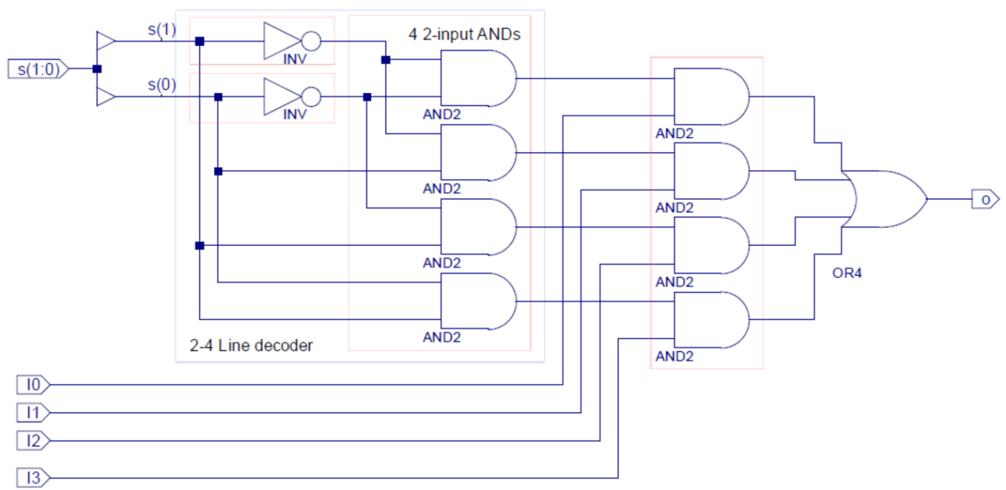
实验原理
4选一多路选择器：MUX4to1
根据事件简化真值表
输出是控制信号 全部最小项与或结构
信息输入 | 控制端 | 选择输出
I0 I1 I2 I3 | S1 S0 | o 输出项
I0 I1 I2 I3 | 0 0 | I0 | S1S0 I0
I0 I1 I2 I3 | 0 1 | I1 | S1S0 I1
I0 I1 I2 I3 | 1 0 | I2 | S1S0 I2
I0 I1 I2 I3 | 1 1 | I3 | S1S0 I3
变量译码器

Slide 7
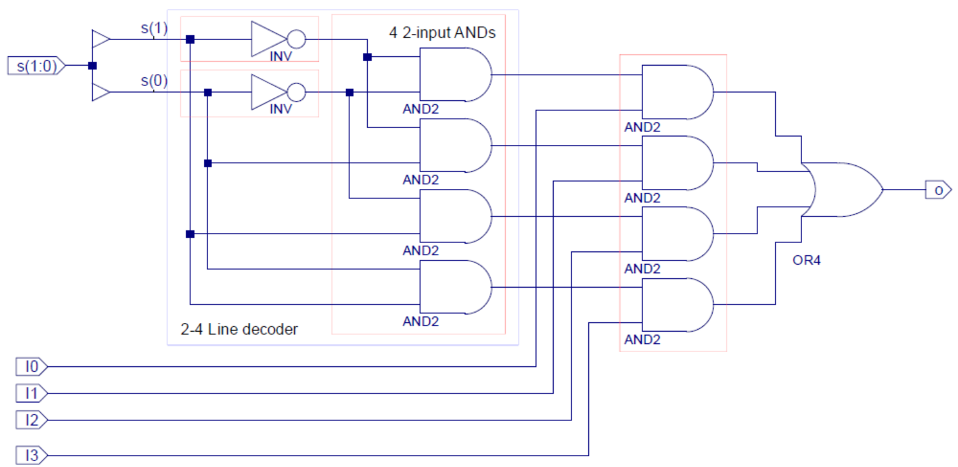
多路选择器位扩展
控制结构不变，每路输入向量化
通道0多位复制
通道1多位复制
通道2多位复制
通道3多位复制
变量译码器共享

Slide 8
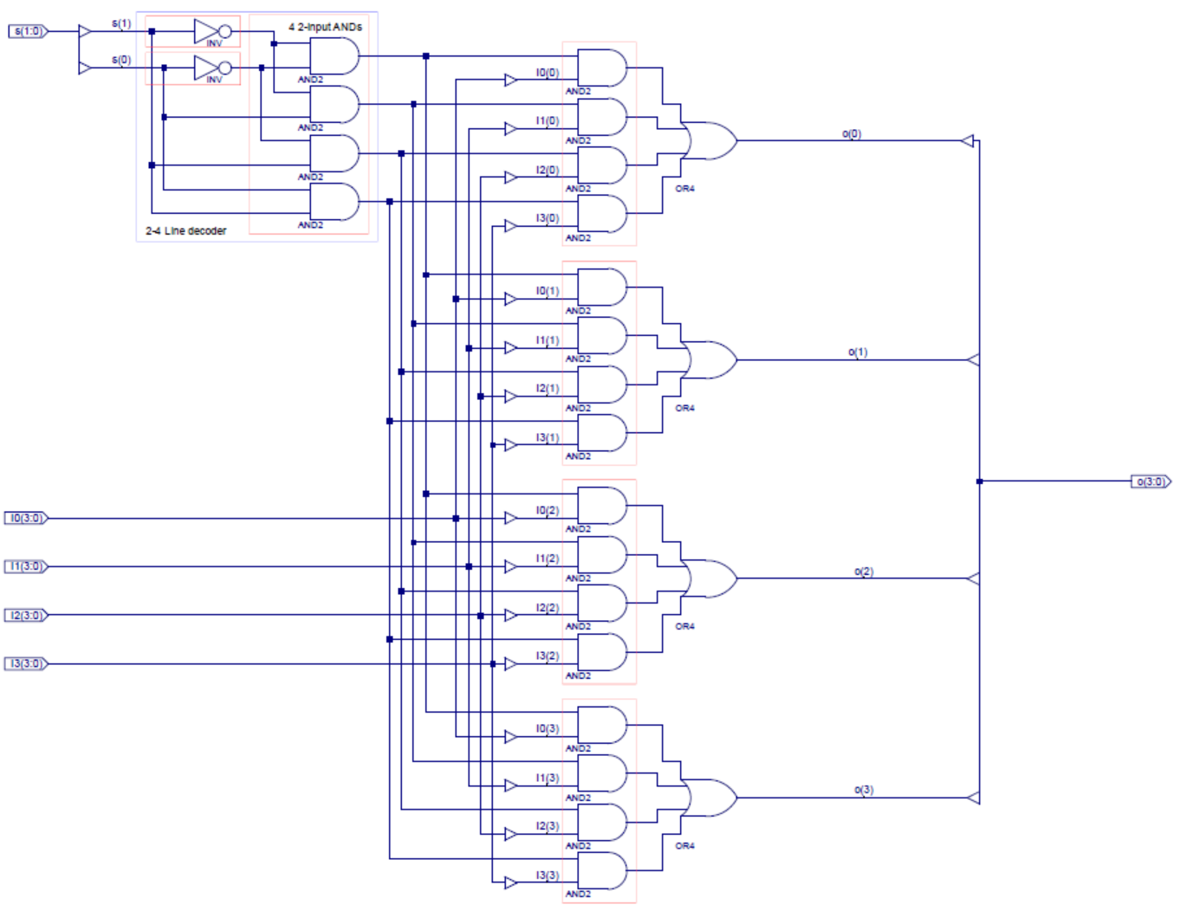
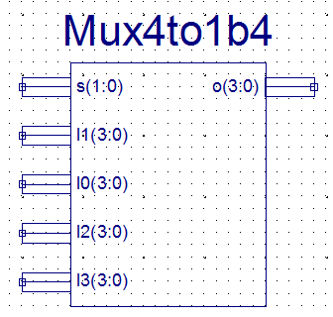
4位四选一扩展：MUX4to1b4
复制0
共享控制
复制1
复制2
复制3

Slide 9
动态扫描显示
动态扫描显示方案
扫描信号来自计数器：时序转化为组合电路
由板载时钟clk(50MHz)作为计数器时钟，分频后输入到数据选择器的控制端，作为数码管扫描信号
计数器的分频系数要适当，眼睛舒适即可
条件语句实现
if_then 或case语句实现条件输出电路
同步

Slide 10
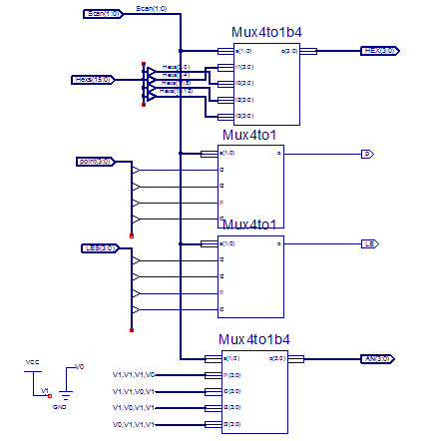
多路选择器应用：4位七段显示扫描控制

Slide 11
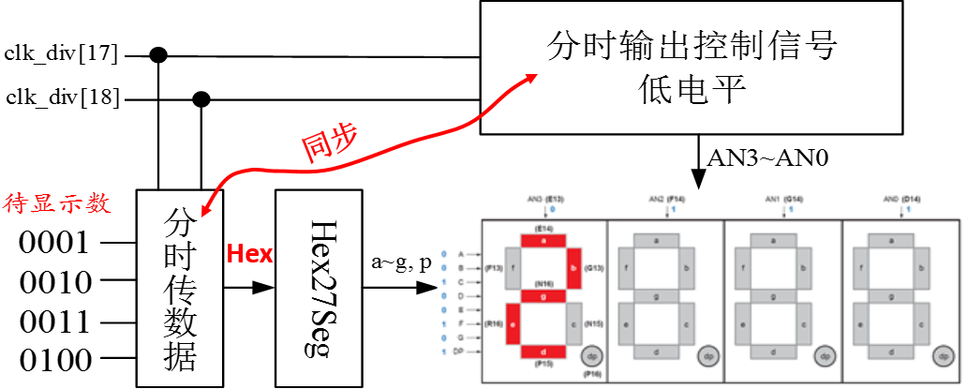
使用Case语句实现条件输出
四位七段动态显示实现
module dispsync(input [15:0] Hexs, //端口变量说明与定义合并
input [1:0] Scan,
input [3:0] Point,
input [3:0] Les,
output reg[3:0] Hex,
output reg p,LE,
output reg[3:0] AN);
always @* begin //信号变化触发 (组合电路不用时钟触发)
case (Scan)
2‘b00 : begin Hex <= Hexs[3:0]; AN <= 4’b 1110; … //同步输出
2'b01 : begin Hex <= Hexs[7:4]; AN <= 4’b 1101; … //同步输出
2'b10 : begin Hex <= Hexs[11:8]; AN <= 4’b 1011; … //同步输出
2'b11 : begin Hex <= Hexs[15:12]; AN <= 4’b 0111; … //同步输出
endcase
end
endmodule

Slide 12
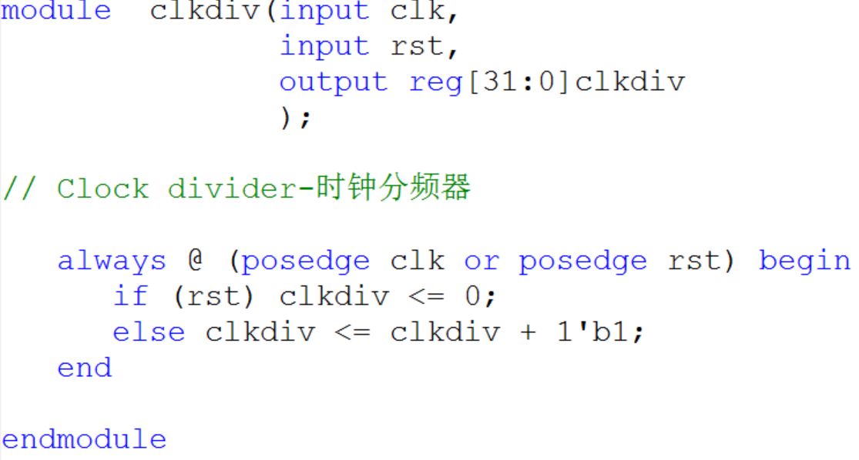
辅助模块：时钟计数分频器
32位时钟计数分频器
可输出2-2³²分频信号，可用于一般非同步类时钟信号
延时较高，要求不高的时钟也可以用
本实验多位七段显示器动态扫描可用

Slide 13
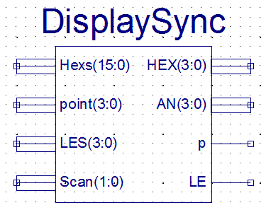
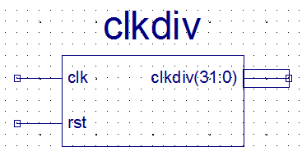
相关模块设计
设计动态扫描同步输出模块
模块名：DisplaySync.sch
用原理图设计
制作逻辑符号并修改：DisplaySync.sym
设计通用计数分频模块
模块名：clkdiv.v
用Verilog HDL设计
制作逻辑符号并修改：clkdiv.sym

Slide 14
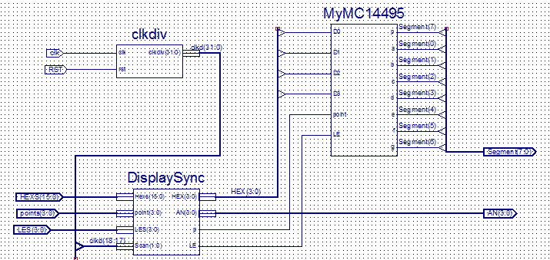
设计disp_num显示模块
module disp_num(input wire clk, RST,
input wire [15:0] HEXS, // hex digits
input wire [3:0] points, // 4 decimal points
input wire[3:0] LES, // 4 led enable signals
output reg [3:0] AN, // enable 1-out-of-4 asserted low
output reg [7:0] Segment // led segments
);

Slide 15
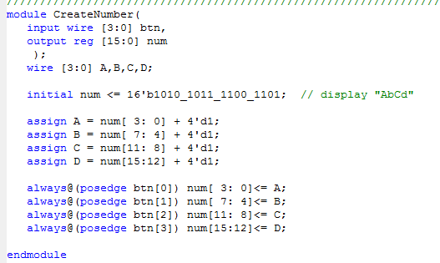
设计按键数据输入模块
使用行为描述设计
四个按键，各按一下，4个4位2进制数分别加1

Slide 16
实验内容与步骤
任务1：数据选择器设计
任务2：记分板设计

Slide 17
数据选择器设计（1）
新建工程
工程名称用Mux4to1b4_sch。
新建源文件
类型是Schematic
文件名称用Mux4to14b。
原理图方式进行设计

Slide 18
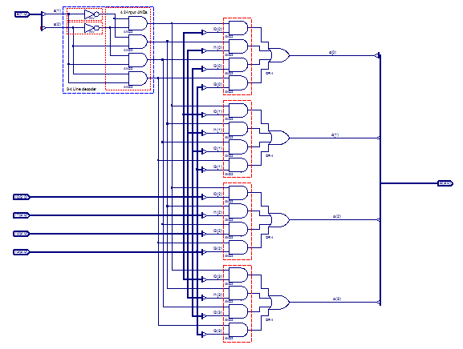
数据选择器设计（2）

Slide 19
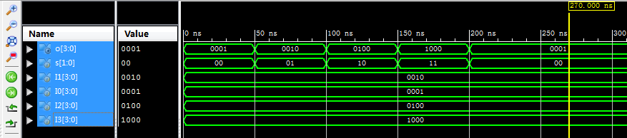
数据选择器设计（3）
仿真波形

Slide 20
记分板应用设计（1）
新建工程
工程名称用ScoreBoard。
Top Level Source Type用HDL
根据原理设计动态扫描同步输出模块
根据原理设计通用计数分频模块

Slide 21
记分板应用设计（2）
新建源文件
类型是Schematic
文件名称用disp_num。
原理图方式进行设计显示模块

Slide 22
记分板应用设计（3）
新建源文件top，并右键设为“Top Module”
module top(input wire clk,
input wire [7:0] SW,
input wire [3:0] btn,
output wire [3:0] AN,
output wire [7:0] SEGMENT,
);
wire [15:0] num;
CreateNumber c0(btn,num);
DispNum d0(clk, num, SW[7:4], SW[3:0], 1'b0, AN, SEGMENT);
endmodule

Slide 23
物理验证
UCF引脚定义
输入
时钟：clk
使能控制：sw[7:4]为les[3:0]
小数点输入：sw[3:0]为point[3:0]
按键输入数字：sw[15:12]为btn[3:0]
输出
a~g，p=segment
an[3:0]
根据设计修改UCF

Slide 24
net “btn” loc = “xxx”;
net “btn” clock_dedicated_route = false;

Slide 25
Thank You !

